Slide 1
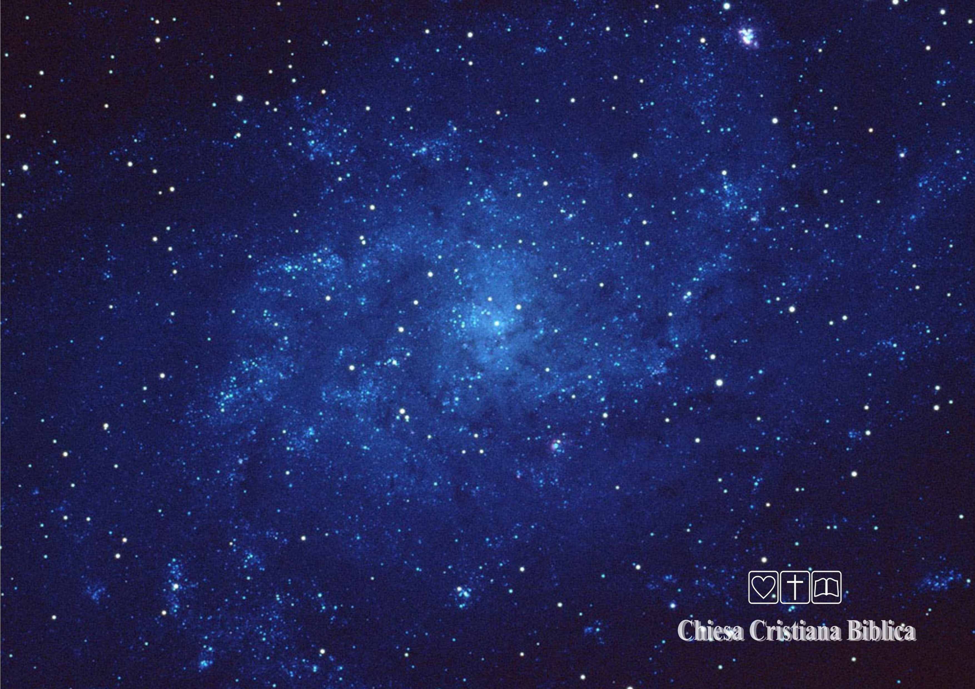
Gesù ritornerà
Come ai tempi di Elia
il fuoco di Dio chiediam
e come ai giorni di Mosè
giustizia e pace vogliam,
ma siamo in tempi di prova,
di guerra di fame e terror,
E siamo la voce che ancora grida:
“Prepara la via del Signor”.

Slide 2
Gesù verrà
su di una nuvola,
la tromba suonerà,
di gloria splenderà.
Lo innalziam,
insieme giubiliam
sul monte Sion
Gesù ritornerà.

Slide 3
Come il tuo servo Ezechiele
il soffio di Dio attendiam,
come Davide servo, tuo
un tempio di lode innalziam,
ma ora che c’è la raccolta e i campi son bianchi oramai,
noi siamo i tuoi servi
E ancora gridiamo:
“venite ritorna il Signor”.

Slide 4
Gesù verrà
su di una nuvola,
la tromba suonerà,
di gloria splenderà.
Lo innalziam,
insieme giubiliam
sul monte il Sion
Gesù ritornerà
fine

